Slide 1
애니팡 모작
방학 윈플 프로젝트

Slide 2
애니팡 - 전제
동물 블록 하나를 1이라 전제.
동물 블록의 종류는 총 7개.
사용자 이름과 점수 테이블이 존재하며, 이는 별도로 저장되어 게임이 종료되어도 데이터가 남도록 한다.
버튼: 사용자가 UI 상에서 확인할 수 있는 이미지면서 해당 이미지의 위치에서 마우스를 클릭하거나 특정 키를 입력하면 “버튼을 눌렀다”라고 보고 해당하는 UI, 시스템으로 전환된다.
동물 블록은 마우스로 클릭 후 드래그하면 반투명해지면서 마우스를 따라가고, 마우스 클릭을 멈추면 그 장소의 동물 블록과 교체한다.

Slide 3
애니팡 – 코딩 규칙
C++과 클래스의 기능을 최대한으로 활용한다.
GDI+를 사용하며, 자료구조나 알고리즘은 STL을 사용할 수 있다면 그것을 쓴다.
코딩 시 이름은 알아볼 수 있게 작성하고, 의도를 알도록 주석을 작성한다.
C++ 가이드라인을 준수하고, 클래스나 함수는 기능에 맞춰 가능한 헤더로 분할한다.
레스터 연산, 메모리 DC 등을 활용해 최적화한다.

Slide 4
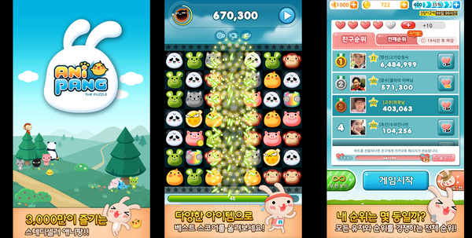
애니팡 – 기본 시스템
게임 시작: 접속 시 UI에는 시작 버튼과 순위 확인 버튼이 있다.
시작 버튼을 누르면 사용자 이름을 등록한다. 그 후 엔터를 누르면 사각형 안에 7*7의 동물 머리가 랜덤하게 배치된 형태로 UI가 바뀐다.
순위 확인 버튼을 누르면 현재 사용자들의 점수를 내림차순으로 순위를 확인할 수 있고, 특정 버튼을 눌러 처음 화면이나 시작버튼으로 이동할 수 있다.

Slide 5
애니팡 – 기본 시스템
게임 과정: 60초의 제한시간 안에 동물 블록을 마우스로 선택, 드래그하여
특정 종류의 동물 블록을 3개 이상 일렬로 배치하면 그 동물 블록이 사라지고 사라진 블록 수만큼 득점한다(가로, 세로를 모두 체크)
게임 종료: 이미 순위에 존재하는 사용자라면 사용자 이름에 대응하는 점수와 현 점수를 비교해 높은 쪽으로 갱신한다.
순위에 없다면 사용자 이름과 점수를 등록한다.

Slide 6
애니팡 – combo 시스템
게임에서 빠르게, 많이 득점할 수록 이후 득점 시 상승률이 올라간다.
빠르기는 득점 시간의 간격으로 판단한다.
한번에 많이 득점한다는 것은 득점 블록의 개수가 많다는 것이다.
자세한 득점 공식은 향후 논의한다.

Slide 7
애니팡 – 순위 시스템
순위 시스템 UI에서는
점수를 기준으로 내림차순(높은 것이 먼저)으로 정렬되어 사용자의 이름과 점수를 표기한다.
정렬은 매번 시행하지 않고,
시작 화면에서 순위표로 넘어가는 경우
기존에 저장해두었던 테이블을 보여주고,
게임 종료 직후에만
테이블에 사용자 이름과 점수를 적절한 순서에다 갱신 또는 삽입 후 보여준다.
최적화를 위해 이진 트리와 연결리스트 사용이 권장될 것 같다.

